Slide 1


PROGRAM STUDI TEKNIK INFORMATIKA
MATA KULIAH
REKAYASA PERANGKAT LUNAK
Rekayasa Perangkat Lunak Lanjut
Pengenalan OOA (UML)
Disusun Oleh:
Tim RPLL

Slide 2
PROGRAM STUDI
TEKNIK INFORMATIKA
MATA KULIAH
REKAYSA PERANGKAT LUNAK
Silabus Mata Kuliah
Pendahuluan
Overview: Analisis Terstruktur
Overview: Perancangan Terstruktur
Introduction Web App + Req. Web App
Konsep Dasar Web Engineering
Pengenalan OOA (UML) + Penugasan (Tim dan Topik)
OOA + Presentasi Awal Topik

Slide 3
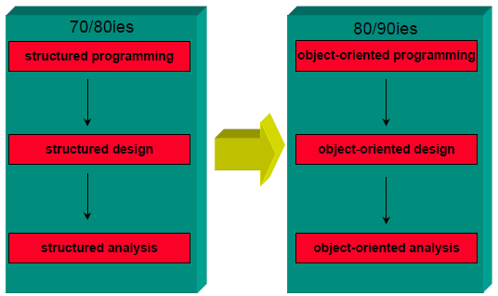
PROGRAM STUDI
TEKNIK INFORMATIKA
MATA KULIAH
REKAYSA PERANGKAT LUNAK
Evolution of OO Development Methods

Slide 4
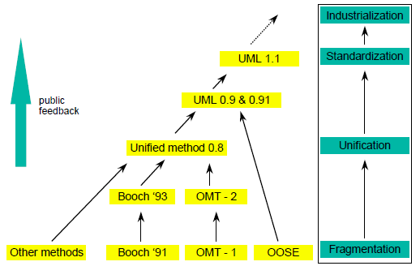
PROGRAM STUDI
TEKNIK INFORMATIKA
MATA KULIAH
REKAYSA PERANGKAT LUNAK
History of UML

Slide 5
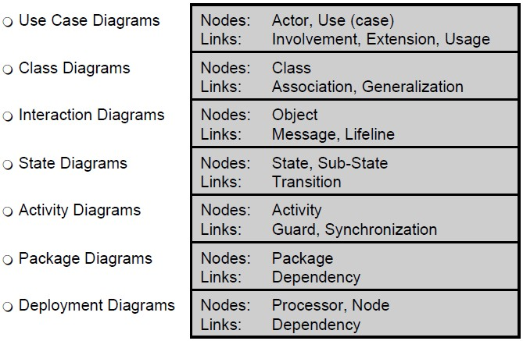
PROGRAM STUDI
TEKNIK INFORMATIKA
MATA KULIAH
REKAYSA PERANGKAT LUNAK
UML Diagrams

Slide 6
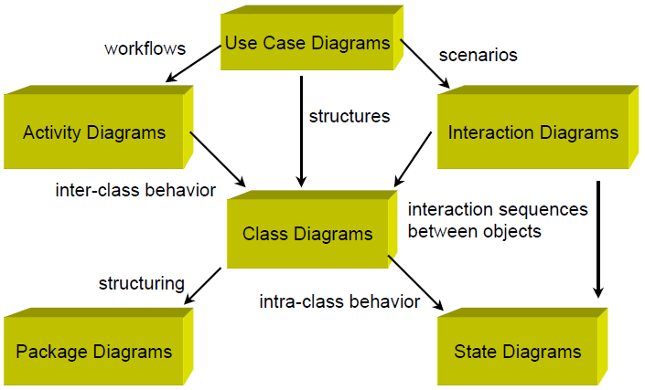
PROGRAM STUDI
TEKNIK INFORMATIKA
MATA KULIAH
REKAYSA PERANGKAT LUNAK
UML Diagrams

Slide 7

PROGRAM STUDI
TEKNIK INFORMATIKA
MATA KULIAH
REKAYSA PERANGKAT LUNAK
Diagrams and Process

Slide 8
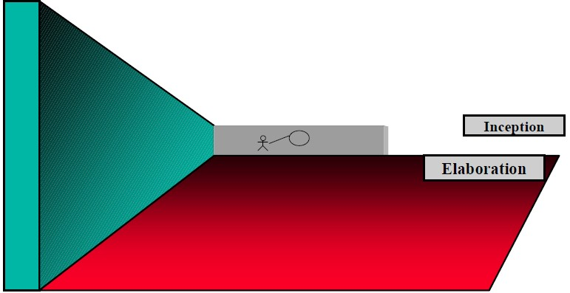

PROGRAM STUDI
TEKNIK INFORMATIKA
MATA KULIAH
REKAYSA PERANGKAT LUNAK
Diagrams and Process
Use Case Diagrams

Slide 9
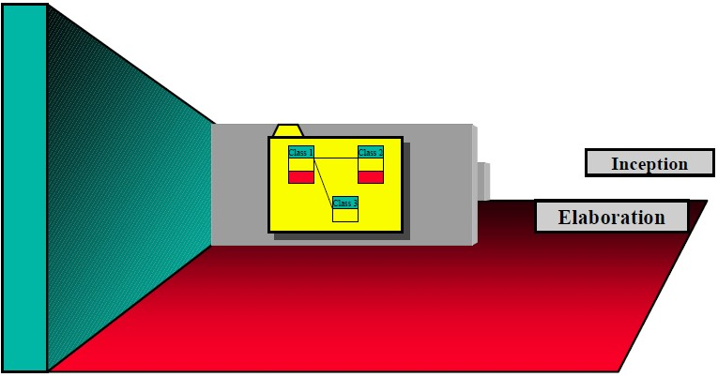
PROGRAM STUDI
TEKNIK INFORMATIKA
MATA KULIAH
REKAYSA PERANGKAT LUNAK
Diagrams and Process
Class & Package Diagrams

Slide 10
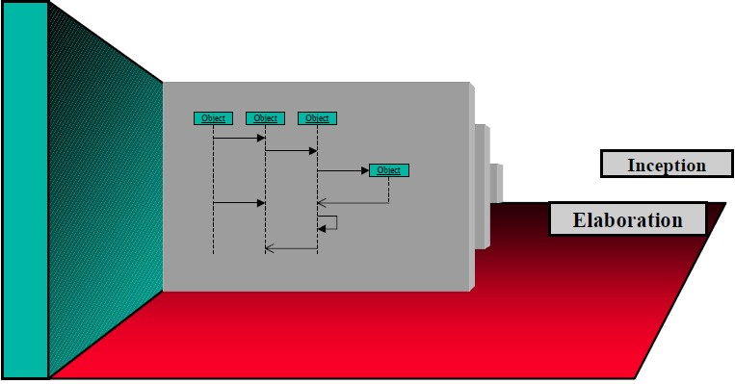
PROGRAM STUDI
TEKNIK INFORMATIKA
MATA KULIAH
REKAYSA PERANGKAT LUNAK
Diagrams and Process
Interaction Diagrams (Scenarios)

Slide 11
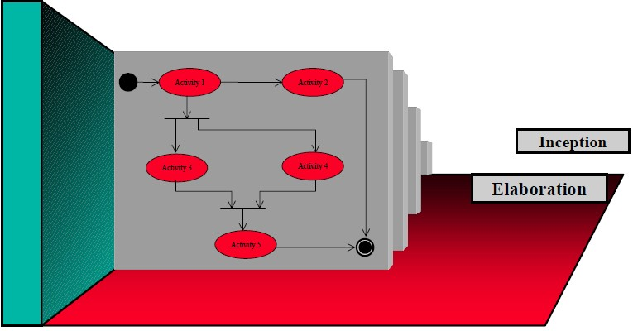
PROGRAM STUDI
TEKNIK INFORMATIKA
MATA KULIAH
REKAYSA PERANGKAT LUNAK
Diagrams and Process
Activity Diagrams (Workflow, Interclass Behavior)

Slide 12
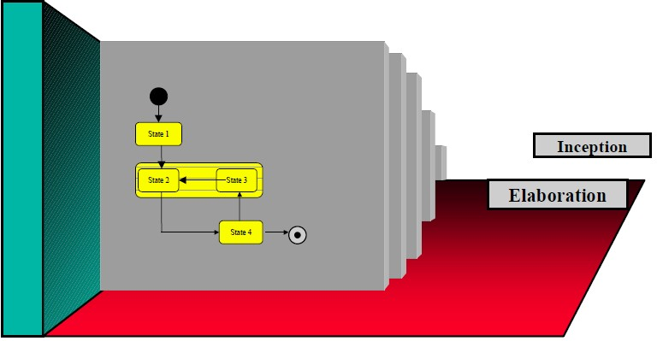
PROGRAM STUDI
TEKNIK INFORMATIKA
MATA KULIAH
REKAYSA PERANGKAT LUNAK
Diagrams and Process
State Transition Diagrams (Intraclass Behavior)

Slide 13
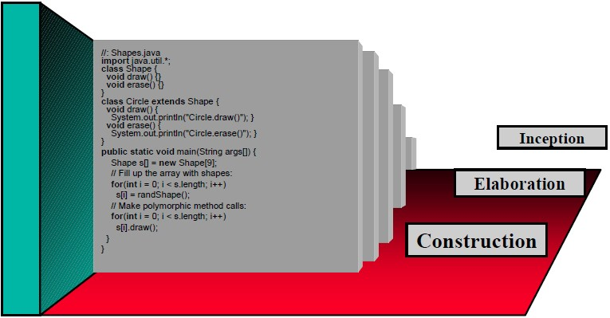
PROGRAM STUDI
TEKNIK INFORMATIKA
MATA KULIAH
REKAYSA PERANGKAT LUNAK
Diagrams and Process
Source Code

Slide 14
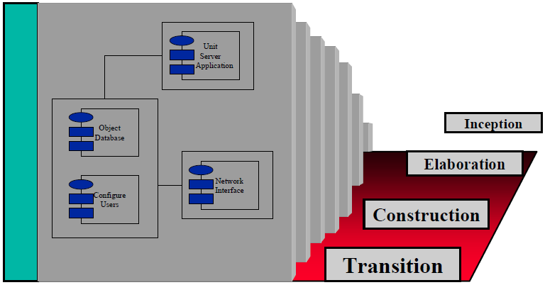
PROGRAM STUDI
TEKNIK INFORMATIKA
MATA KULIAH
REKAYSA PERANGKAT LUNAK
Diagrams and Process
Deployment Diagrams

Slide 15
PROGRAM STUDI
TEKNIK INFORMATIKA
MATA KULIAH
REKAYSA PERANGKAT LUNAK
UML
Use case Diagrams
Menggambarkan perilaku fungsional sistem seperti yang terlihat oleh penggunanya.
Class diagrams
Menggambarkan struktur statis sistem ini: Classes, Associations
Sequence diagrams
Menggambarkan perilaku dinamis sebuah sistem: Actors, objects, messages
Statechart diagrams
Menggambarkan perilaku dinamis dari objek individu dari sistem: states, events, transitions
Activity Diagrams
Memodelkan perilaku dinamis sistem ini: activities, workflows (flowcharts)

Slide 16
PROGRAM STUDI
TEKNIK INFORMATIKA
MATA KULIAH
REKAYSA PERANGKAT LUNAK
Use Case Diagram
Merupakan fungsionalitas sistem dari sudut pandang pengguna
Memodelkan dan menyatakan unit fungsi/ layanan yang disediakan oleh sistem (atau bagian sistem; subsistem atau class)
Use Case dapat dilingkupi dengan batasan sistem yang diberi label nama sistem

Slide 17
PROGRAM STUDI
TEKNIK INFORMATIKA
MATA KULIAH
REKAYSA PERANGKAT LUNAK
Elemen/ Simbol: Use Case Diagrams
Aktor
(Merepresentasikan seseorang atau sesuatu seperti perangkat atau sistem lain)
Use Case
(Merepresentasikan tugas aktor, pola perilaku perangkat lunak, apa yang harus
dilakukan oleh sistem/ fitur kunci sistem)
Boundary
(Merepresentasikan batasan/ ruang lingkup sistem)
Package
(Merepresentasikan ruang lingkup class)

Slide 18
PROGRAM STUDI
TEKNIK INFORMATIKA
MATA KULIAH
REKAYSA PERANGKAT LUNAK
Relasi: Use case diagrams
Asosiasi
(Menghubungkan antara aktor dengan use case)
Generalisasi
(Konsep Inheritance/ pewarisan)
Dependensi: Include
(Dimana use case yang dituju harus melewati proses lain)
Dependensi: Extend
(Dimana use case yang dituju berdiri sendiri tanpa harus melewati prose yang lain)

Slide 19
PROGRAM STUDI
TEKNIK INFORMATIKA
MATA KULIAH
REKAYSA PERANGKAT LUNAK
Menyusun Use case diagram
Identifikasi Aktor
Identifikasi Use Case
Membuat diagram use case
Mendokumentasikan naratif setiap use case (Skenario/ tabel use case)

Slide 20
PROGRAM STUDI
TEKNIK INFORMATIKA
MATA KULIAH
REKAYSA PERANGKAT LUNAK
Tutorial Enterprise Architect

Slide 21
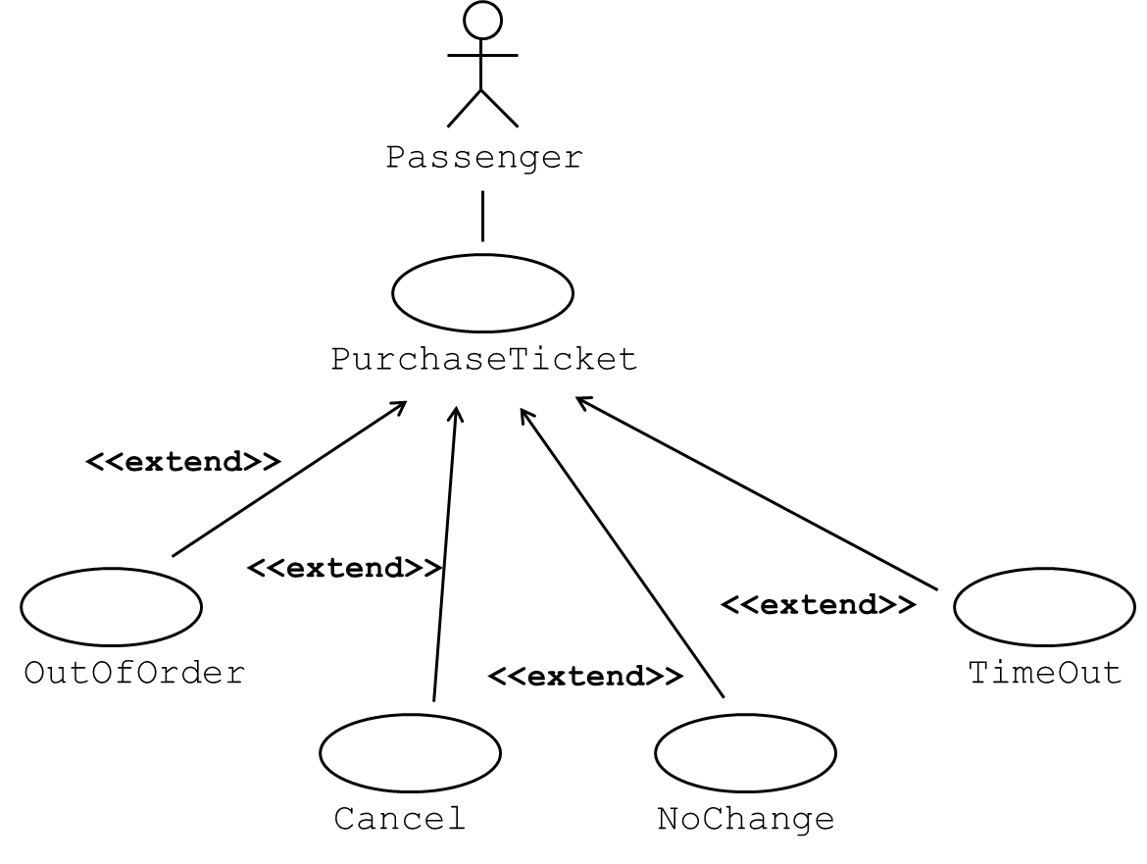
PROGRAM STUDI
TEKNIK INFORMATIKA
MATA KULIAH
REKAYSA PERANGKAT LUNAK
The <<extends>> Relationship
<<extend>> merupakan hubungan kasus luar biasa atau jarang dipanggil.
Exceptional event flows dipisahkan dari
aliran acara utama untuk kejelasan.
Sebuah use case mewakili arus event yang luar biasa dapat memperpanjang satu atau lebih kasus digunakan.
Arah dari <<extend>> berhubungan
untuk extended use case

Slide 22
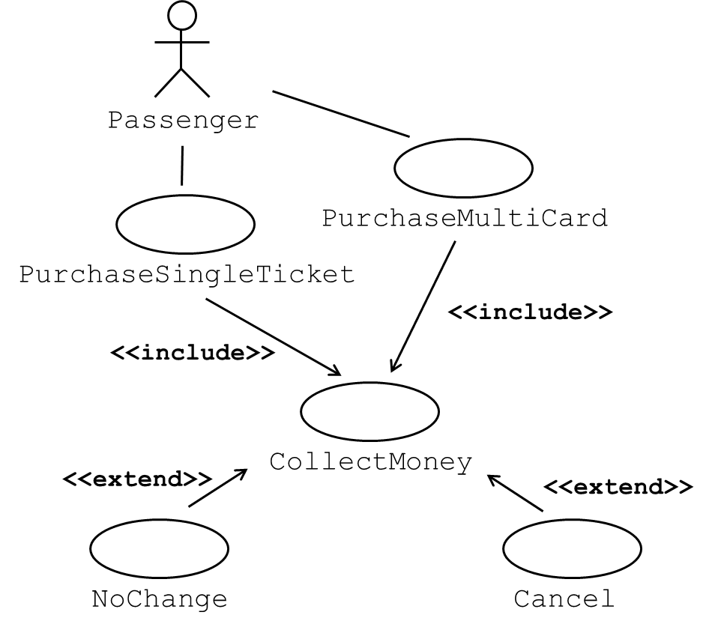
PROGRAM STUDI
TEKNIK INFORMATIKA
MATA KULIAH
REKAYSA PERANGKAT LUNAK
The <<includes>> Relationship
<<include>> hubungan diperhitungkan
Merupakan
perilaku
yang kasus
dari
penggunaan.
<<include>> Merupakan perilaku faktor untuk digunakan kembali, bukan karena pengecualian.
Arah dari
sebuah hubungan adalah untuk
<<include>>
menggunakan use case (tidak seperti <<extend>> relationships).

Slide 23
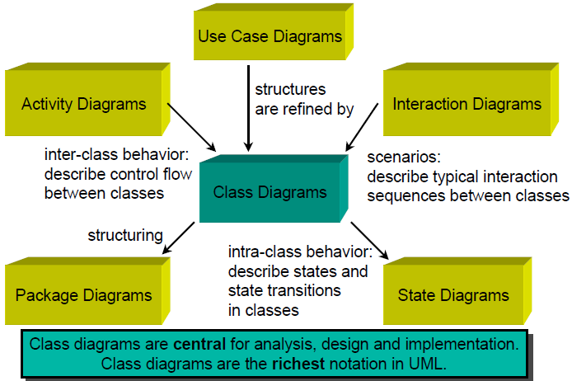
PROGRAM STUDI
TEKNIK INFORMATIKA
MATA KULIAH
REKAYSA PERANGKAT LUNAK
Role of Class Diagrams

Slide 24
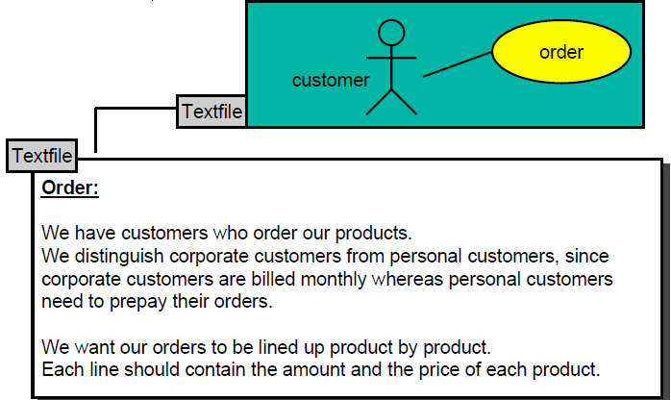
PROGRAM STUDI
TEKNIK INFORMATIKA
MATA KULIAH
REKAYSA PERANGKAT LUNAK
From Use Cases to Class Diagrams
Daftar persyaratan sebuah perusahaan meliputi deskripsi tekstual
berikut kasus penggunaan "order":

Slide 25
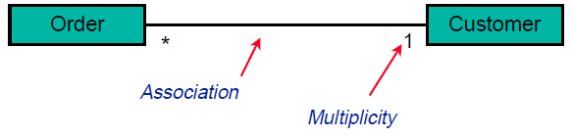
PROGRAM STUDI
TEKNIK INFORMATIKA
MATA KULIAH
REKAYSA PERANGKAT LUNAK
Example: Order - Associations
Order:
Kami memiliki pelanggan yang mungkin memesan beberapa produk.
Kami membedakan pelanggan korporat dari pelanggan pribadi, karena pelanggan korporat ditagih bulanan sedangkan pelanggan pribadi perlu prabayar pesanan mereka dengan kartu kredit.
Kami ingin pesanan kami harus berbaris produk dengan produk. Setiap baris harus berisi jumlah dan harga masing-masing produk.

Slide 26
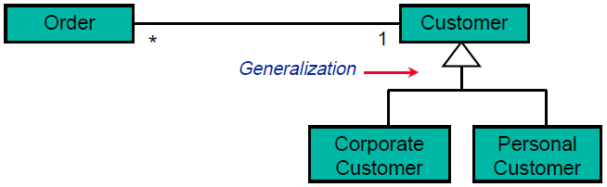
PROGRAM STUDI
TEKNIK INFORMATIKA
MATA KULIAH
REKAYSA PERANGKAT LUNAK
Example: Order - Generalization
Order:
Kami memiliki pelanggan yang mungkin memesan beberapa produk.
Kami membedakan pelanggan korporat dari pelanggan pribadi, karena pelanggan korporat ditagih bulanan sedangkan pelanggan pribadi perlu prabayar pesanan mereka dengan kartu kredit.
Kami ingin pesanan kami harus berbaris produk dengan produk. Setiap baris harus berisi jumlah dan harga masing-masing produk.

Slide 27
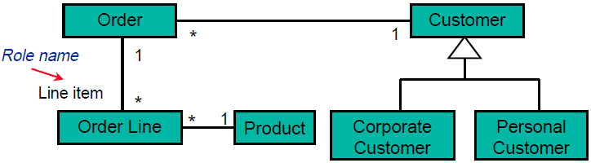
PROGRAM STUDI
TEKNIK INFORMATIKA
MATA KULIAH
REKAYSA PERANGKAT LUNAK
Example: Order - More Associations
Order:
Kami memiliki pelanggan yang mungkin memesan beberapa produk.
Kami membedakan pelanggan korporat dari pelanggan pribadi, karena pelanggan korporat ditagih bulanan sedangkan pelanggan pribadi perlu prabayar pesanan mereka dengan kartu kredit.
Kami ingin pesanan kami harus berbaris produk dengan produk. Setiap baris harus berisi jumlah dan harga masing-masing produk

Slide 28
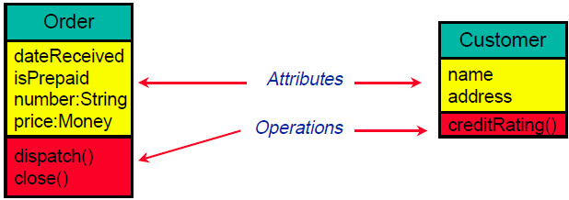
PROGRAM STUDI
TEKNIK INFORMATIKA
MATA KULIAH
REKAYSA PERANGKAT LUNAK
Example: Order- Attributes & Operations
Order:
Kami memiliki pelanggan yang mungkin memesan beberapa produk.
Kami membedakan pelanggan korporat dari pelanggan pribadi, karena pelanggan korporat ditagih bulanan sedangkan pelanggan pribadi perlu prabayar pesanan mereka dengan kartu kredit.
Kami ingin pesanan kami harus berbaris produk dengan produk. Setiap baris harus berisi jumlah dan harga masing-masing produk

Slide 29
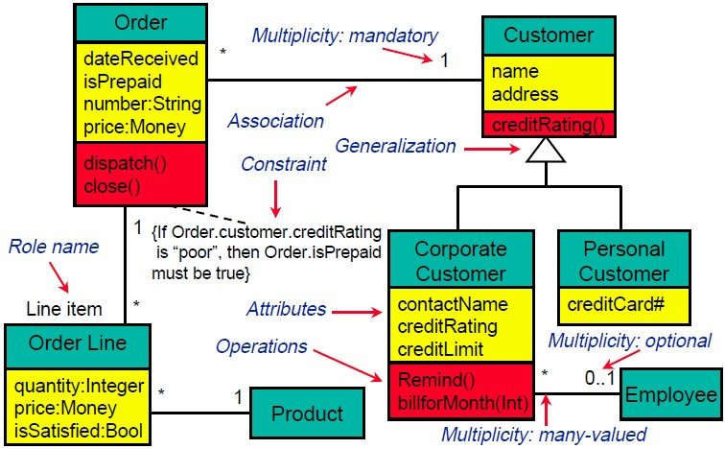
PROGRAM STUDI
TEKNIK INFORMATIKA
MATA KULIAH
REKAYSA PERANGKAT LUNAK
Example: Order - Full Class Diagram

Slide 30
PROGRAM STUDI
TEKNIK INFORMATIKA
MATA KULIAH
REKAYSA PERANGKAT LUNAK
Perspectives
Ada tiga perspektif (pandangan) yang dapat digunakan dalam menggambar
Class Diagram:
Konseptual
merupakan konsep yang berkaitan dengan kelas
memberikan kemerdekaan bahasa
Spesifikasi
merupakan perangkat lunak antarmuka
menyembunyikan implementasi
Implementasi
menunjukkan kelas nyata digunakan dalam bahasa pemrograman
peta langsung ke implementasi

Slide 31
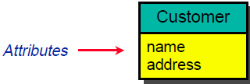

PROGRAM STUDI
TEKNIK INFORMATIKA
MATA KULIAH
REKAYSA PERANGKAT LUNAK
Attributes
Atribut dapat ditentukan pada berbagai tingkat detail:
Pada tingkat konseptual nama atribut pelanggan menunjukkan bahwa pelanggan memiliki nama.
Pada tingkat spesifikasi, atribut ini menunjukkan bahwa objek pelanggan dapat memberitahu nama dan Anda dapat mengatur nama.
Pada tingkat implementasi,
contoh untuk namanya.
Berikut contoh sintaknya:
pelanggan memiliki variabel

Slide 32


PROGRAM STUDI
TEKNIK INFORMATIKA
MATA KULIAH
REKAYSA PERANGKAT LUNAK
Operations
Operasi adalah proses yang dilakukan oleh class
Mereka sesuai dengan metode kelas dalam bahasa OO.
Pada spesifikasi tingkat operasi sesuai dengan metode umum di kelas.
Biasanya Anda tidak menunjukkan metode-metode yang hanya mengatur atau mendapatkan nilai atribut.
Pada tampilan implementasi biasanya metode akan ditampilkan.
Berikut contoh sintaknya:

Slide 33
PROGRAM STUDI
TEKNIK INFORMATIKA
MATA KULIAH
REKAYSA PERANGKAT LUNAK
Team + Topic
Silakan Bagi Kelas menjadi 8 kelompok:
1 kelompok terdiri dari 4-5 orang
Tentukan topik Anda berbeda setiap kelompok
Presentasikan gambaran umum tentang topik Anda Minggu depan
Silakan Ikuti format berikut:
Pendahuluan
Latar Belakang
lingkup masalah
Deskripsi Software Global
Perspektif Software
Fungsi Software
Definisi, Singkatan, dan Akronim 2.3 Karakteristik Pengguna
Referensi 2.4 Batasan Perangkat Lunak

Slide 34

THANKS
ANY QUESTIONS?

